Slide 1


Sistemas IoT: Conceptos y Aplicaciones
Los sistemas Internet de las Cosas (IoT) están transformando la forma en que interactuamos con el mundo que nos rodea. Esta presentación explorará los conceptos clave y las diversas aplicaciones de los sistemas IoT, brindando una visión general de cómo esta tecnología está impactando industrias y nuestras vidas cotidianas.
por Hugo Martinez

Slide 2
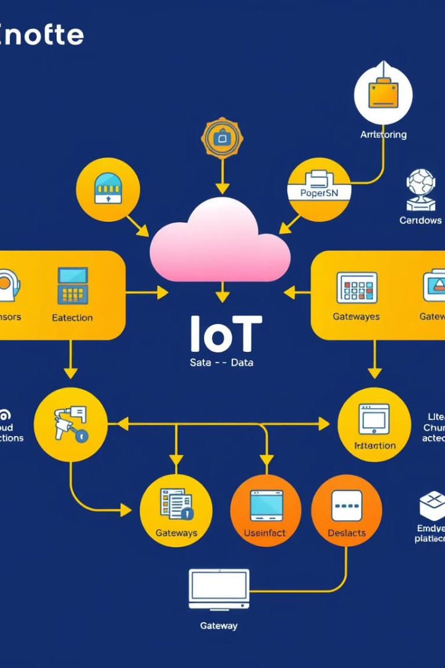
Fundamentos del Software en Sistemas IoT
El software es el corazón de los sistemas IoT, permitiendo la recopilación, procesamiento y transmisión de datos. Arquitecturas de software flexibles y escalables son clave para soportar la diversidad de dispositivos y aplicaciones IoT. La integración de sensores, actuadores y protocolos de comunicación requieren un diseño de software robusto. La optimización del rendimiento y el consumo de energía son desafíos importantes en el desarrollo de software IoT.

Slide 3
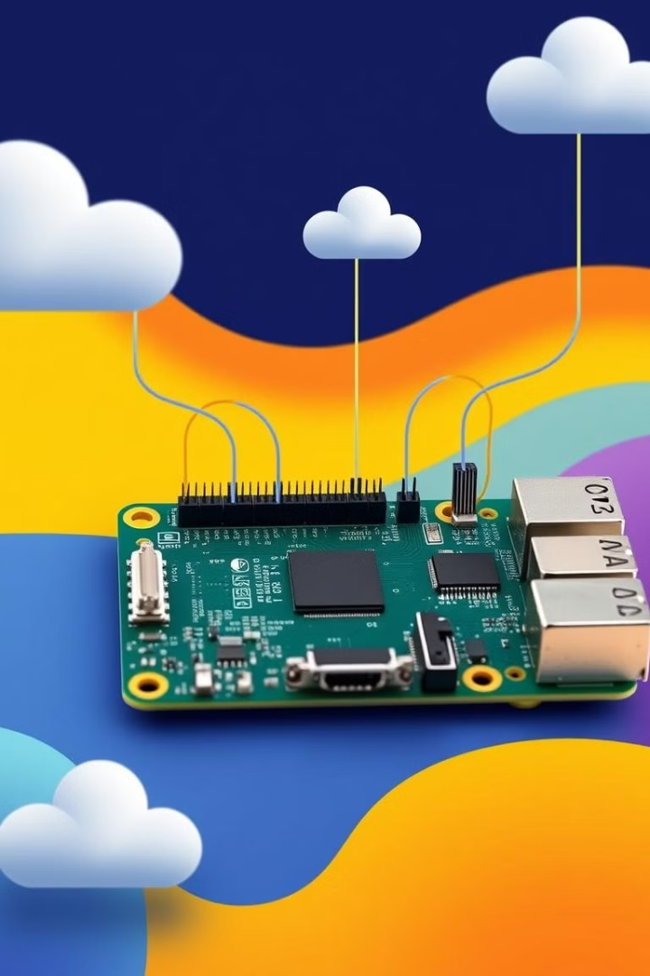
Raspberry Pi y Servicios en la Nube
La Raspberry Pi es una plataforma de computación de bajo costo y de código abierto, ideal para proyectos IoT.
La integración de Raspberry Pi con servicios en la nube, como Azure IoT Hub o AWS IoT Core, facilita la recopilación, procesamiento y análisis de datos en la nube.
Utilizar Raspberry Pi junto a servicios en la nube permite escalar soluciones IoT de manera eficiente y rentable.

Slide 4
Principales Servicios y Plataformas para Sistemas IoT
Servicios en la Nube
Plataformas de IoT
Análisis y Visualización
Servicios en la nube como AWS IoT Core, Azure IoT Hub y Google Cloud IoT Core ofrecen soluciones completas para conectar y gestionar dispositivos IoT.
Plataformas de IoT como ThingWorx, Kaa y Predix proporcionan herramientas de desarrollo y despliegue de aplicaciones IoT.
Servicios de análisis y visualización de datos, como Kibana, Grafana y PowerBI, permiten obtener insights valiosos de los datos recopilados por los sistemas IoT.

Slide 5
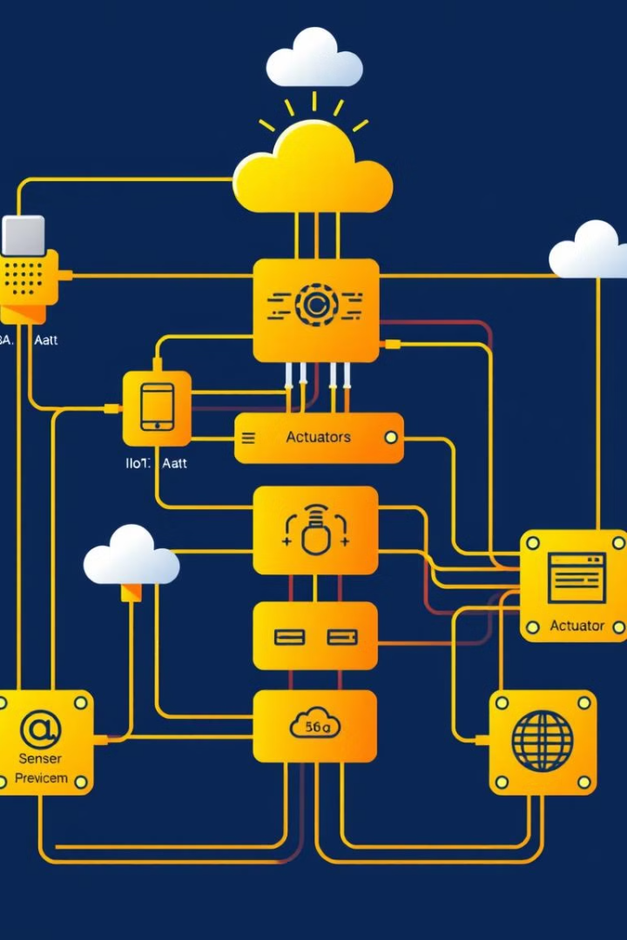
Diseño y Desarrollo de un Sistema de Software IoT
1
Requisitos clave del sistema
2
Arquitectura de software modular
Identificar los tipos de dispositivos, protocolos de comunicación y flujos de datos requeridos.
Seleccionar una arquitectura que permita la integración de múltiples componentes, como sensores, actuadores y servicios en la nube.
3
Gestión de dispositivos, seguridad y privacidad
Implementar mecanismos robustos para garantizar la confiabilidad del sistema.

Slide 6
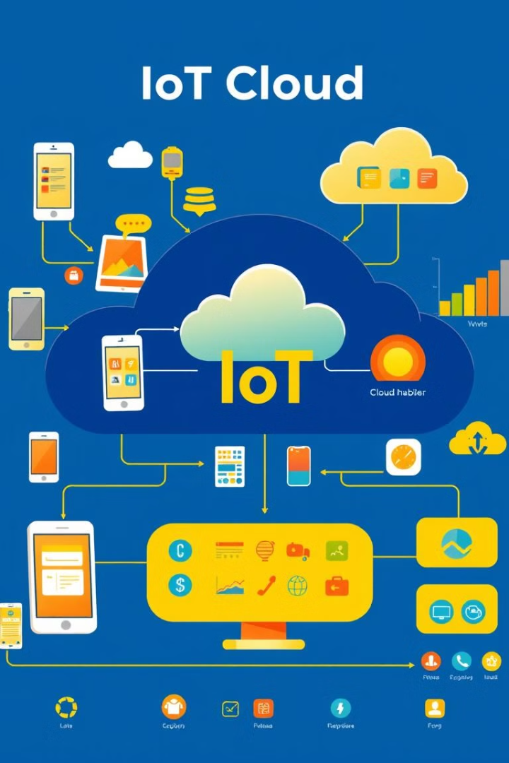
Implementación de Servicios en la Nube
Despliegue de servicios en la nube como AWS IoT Core, Azure IoT Hub o Google Cloud IoT Core para gestionar la conectividad y el procesamiento de datos de los dispositivos IoT.
Integración de servicios de análisis, visualización y almacenamiento en la nube para extraer insights valiosos de los datos recopilados.
Aprovechamiento de funciones avanzadas de la nube como IoT Edge, machine learning y serverless para optimizar el rendimiento y la escalabilidad del sistema.

Slide 7
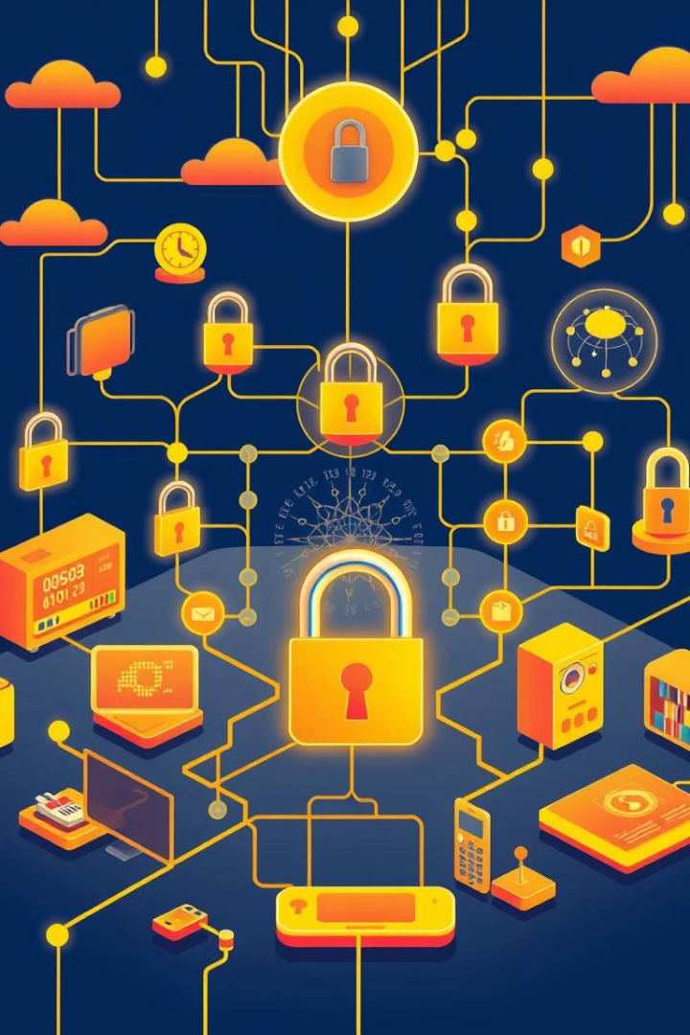
Desafíos y Consideraciones de Seguridad
Autenticación Robusta
Cifrado de Datos
Autenticación robusta de dispositivos y usuarios para evitar accesos no autorizados.
Cifrado de datos en tránsito y en reposo para proteger la confidencialidad de la información.
Detección y Respuesta
Cumplimiento Regulatorio
Implementación de mecanismos de detección y respuesta a incidentes de seguridad en tiempo real.
Cumplimiento de normativas de privacidad y protección de datos para garantizar la confianza de los usuarios.

Slide 8
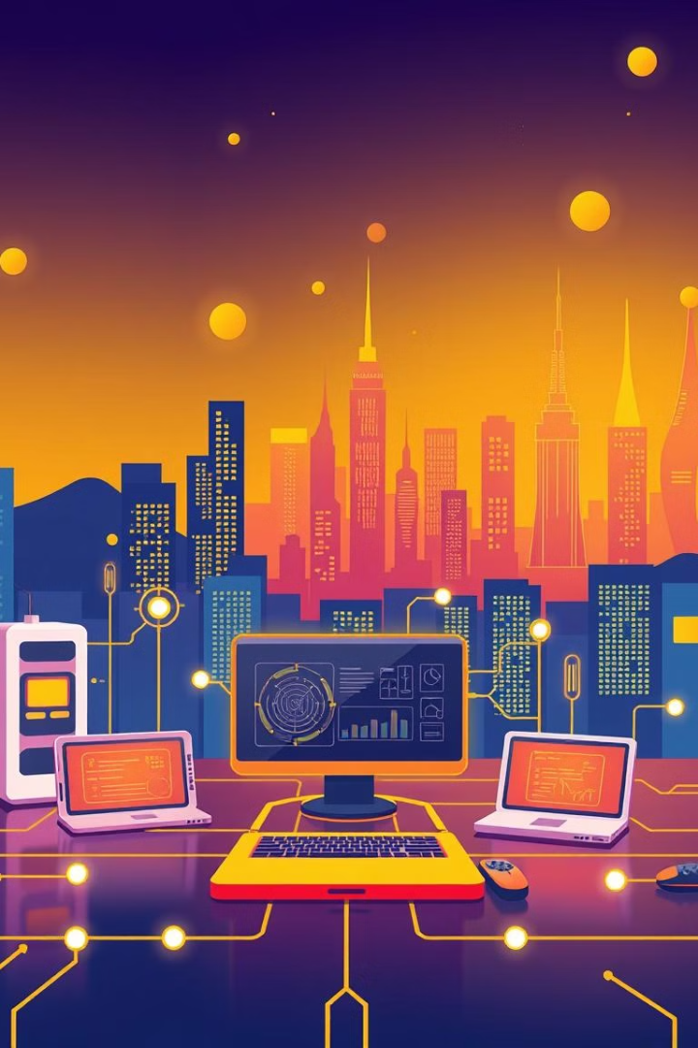
Conclusiones y Próximos Pasos
1
Transformación de Sectores
Los sistemas IoT están transformando los sectores, permitiendo mayor eficiencia, seguridad y nuevas oportunidades de negocio.
2
Desarrollo de Software Adaptable
El desarrollo de software IoT adaptable y escalable es crucial para aprovechar todo el potencial de esta tecnología.
3
Próximos Pasos
Continuar explorando soluciones IoT innovadoras.
Mejorar la seguridad y privacidad.
Capacitar a los usuarios.

